Slide 1
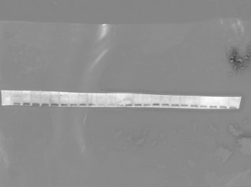
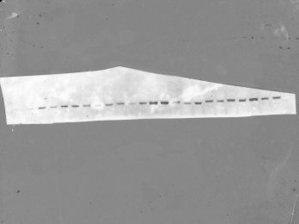
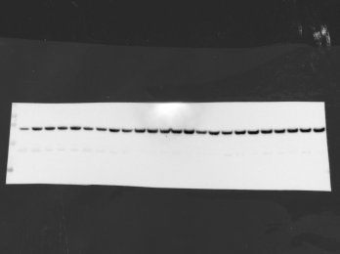
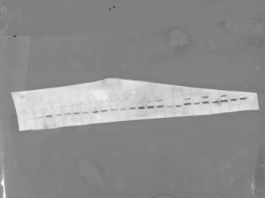
SIRT-1
pIRS 1
CON-N
CON-I
SIT-N
SIT-I
CON-N
CON-I
SIT-N
SIT-I
GAPDH
IRS 1
CON-N
CON-I
SIT-N
SIT-I
CON-N
CON-I
SIT-N
SIT-I

Slide 2
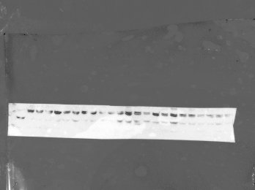
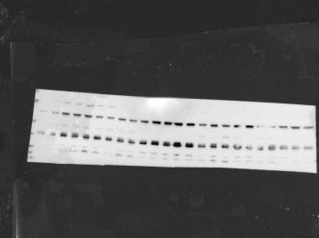
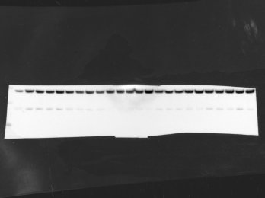
pFOXO1
RBP-4
CON-N
CON-I
SIT-N
SIT-I
CON-N
CON-I
SIT-N
SIT-I
FOXO1
GAPDH
CON-N
CON-I
SIT-N
SIT-I
CON-N
CON-I
SIT-N
SIT-I

Slide 3
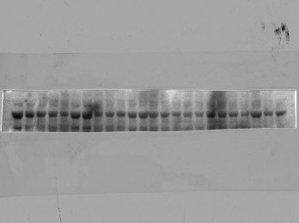
PI3K
GAPDH
CON-N
CON-I
SIT-N
SIT-I
CON-N
CON-I
SIT-N
SIT-I
PKC
CON-N
CON-I
SIT-N
SIT-I

Slide 4
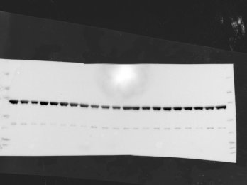
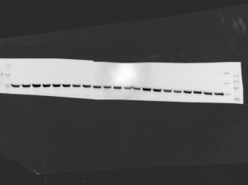
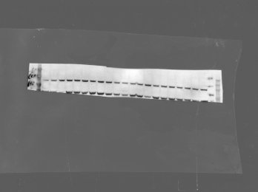
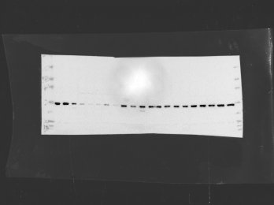
GAPDH
Alpha actinin
JAK 2
CON
CON
SIT
SIT
CON
SIT
Connexin
TGF B
CON
SIT
CON
SIT

Slide 5
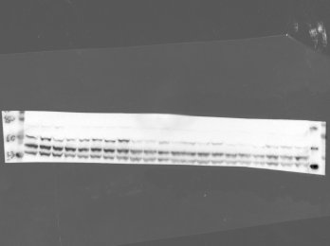
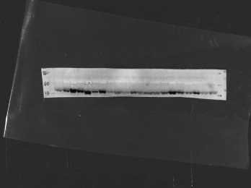
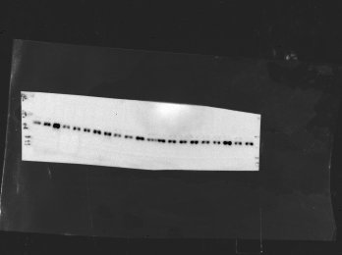
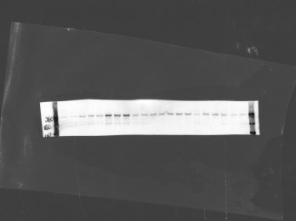
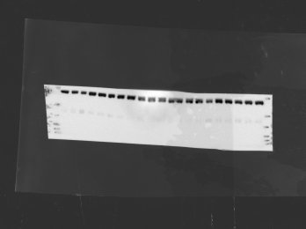
SMAD
pSMAD
mTOR
CON
SIT
CON
SIT
CON
SIT
Connexin
TIMP 2
pmTOR
GAPDH
CON
SIT
CON
SIT
CON
SIT

Slide 6
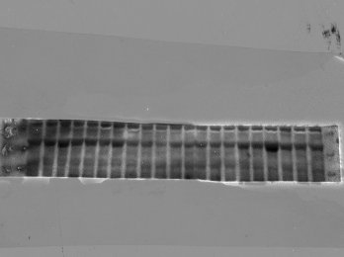
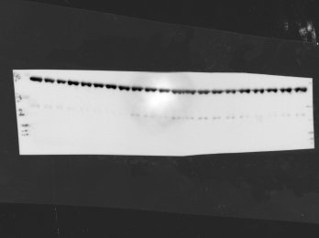
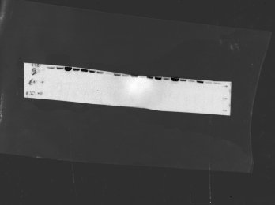
TGF BR
GAPDH
Filamin A
CON
SIT
CON
SIT
CON
SIT
pSTAT
STAT
CON
SIT
SIT
CON

